Slide 1
Тема:
«Россия в Первой мировой войне»

Slide 2
Цели урока:
Познакомиться с началом Первой мировой войны и ходом военных действий;
Познакомиться с кризисом в обществе и процессом перестройки экономики;
Развивать умение работать с картой.

Slide 3
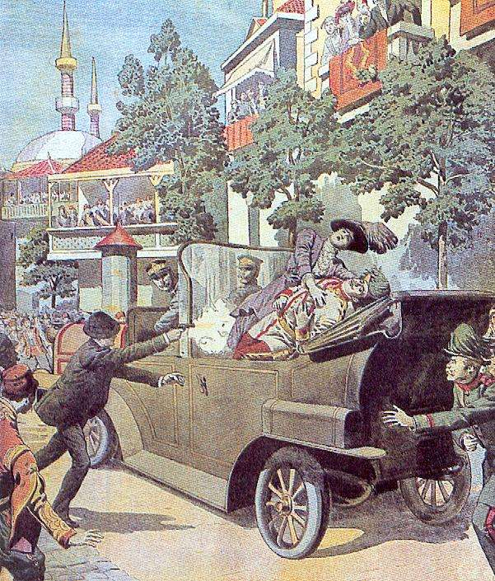
Повод к войне:
убийство 28 июня 1914г. в Сараево наследника австрийского престола эрцгерцога Франца-Фердинанда.
Убийство Эрцгерцога
Франца-Фердинанда

Slide 4
Причины войны
Глубокие противоречия
великих держав Европы
Столкновение интересов
защиты или
передела колоний
Взаимные притязания
стран Европы на
господствующее
положение
на континенте
Амбиции
монархов и
государственных
политиков

Slide 5
Участники войны
Антанта: Англия, Франция, Россия.
Тройственный союз: Германия, Австро- Венгрия, Италия и с 1915 года Турция.

Slide 6
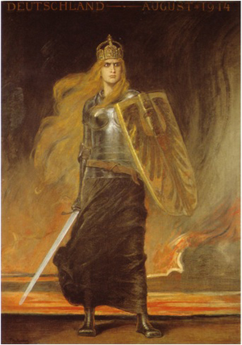
«Германия». Плакат.
Художник Фридрих Август фон Каульбах.

Slide 7
1 августа Германия объявила войну России;
3 августа - Англии и Франции.
Италия в войну не вступила, а Япония присоединилась к Антанте.
Германский план «Шлиффена» предусматривал сначала разгром Франции, а затем России.
Нападение немцев на Бельгию и Францию в начале 20 в.

Slide 8
В Первую мировую войну было вовлечено 38 государств с населением свыше 1,5 млрд. человек.
Большая часть вины за разжигание войны лежит на германо-австрийском блоке, затеявшем большой передел Европы и мира.
Планы Германии: сокрушение Франции, а затем и России, присоединение к себе прибалтийских и польских губерний России, некоторых французских колонии в Африке, обоснование в Турции, на Ближнем и Среднем Востоке.
Австро-Венгрия стремилась подчинить Балканские государства.

Slide 9
Отношение народа и партий к войне
- взрыв патриотических чувств;
- мобилизация 96%;
- изменение в деятельности партий России: поддержка Николая II монархическими партиями, среди социалистов отсутствие единства (эсеры и социал-демократы разделились на три группы: оборонцы (Плеханов), центристы (Мартов) и пораженцы (Ленин).

Slide 10
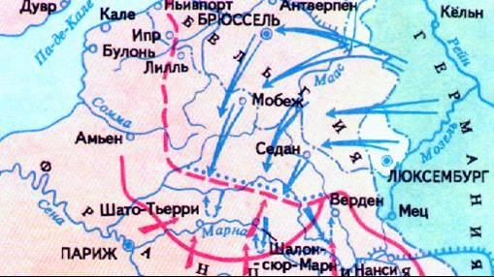
Боевые действия
на Западном фронте
На стороне Антанты воевали 6 млн. человек, а на стороне Тройственного союза - 3,5 млн. человек.
5 – 9 сентября 1914 г. - битва на р. Марне – ликвидация угрозы Парижу.
Германия оказалась перед необходимостью ведения длительной войны на два фронта.

Slide 11
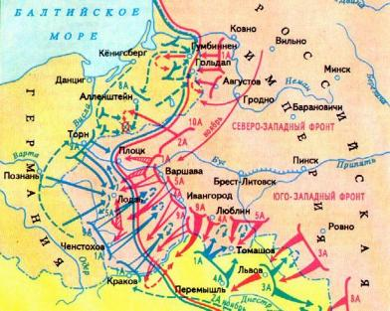
Наступление
Русской армии
в 1914 году.
В сентябре 1914 г. Россия, не дожидаясь окончания мобилизации, начала наступление в Восточной Пруссии и одержала победу под Гумбинненом. Немцы перебросили часть войск из Франции на Восток и Париж был спасен. Вскоре Русская армия начала наступление на Юго-Западном фронте. Немцы помогли австрийцам, но план «Шлиффена» провалился.

Slide 12
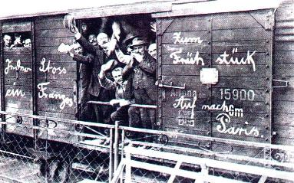
Отправка немецких
солдат на фронт.
Антанта начала морскую блокаду Германии и разгромила
ее флот у Гельголанда.
В 1914 г. к Германии присоединилась Турция,
но она потерпела поражение от России на Кавказе.
Тройственный союз, пытаясь прекратить войну на 2 фронта, ударил
в 1915 г. по России и его армии прорвали фронт.
Россия оказалась не готовой к войне.

Slide 13
Итоги 1914 года
Образование двух фронтов: Западного (в Бельгии и Франции) и Восточного (против России).
Германский генеральный штаб заранее разработал план ведения войны, однако план быстрого, последовательного разгрома сначала Франции, а затем России оказался сорванным.
Военная кампания не принесла решающего успеха ни одной из сторон.

Slide 14
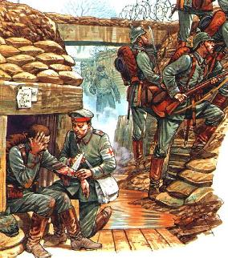
Май 1915 г. – крупная операция немцев на юго-западном направлении.
Лето 1915 г. – стабилизация русскими фронта, но Польша, Галиция и Литва были потеряны. Боевые действия перешли в стадию Позиционной войны.
1915 г. – применение немцами под Ипром отравляющих газов, а Антанта в 1916 г. применила танки на р.Сомма.
«Окопная» война

Slide 15
Немецкий генеральный штаб был вынужден изменить план
ведения войны на 1915 г. Было решено перейти на западном
фронте к стратегической обороне, а основные силы и средства
сконцентрировать на Восточном фронте с целью скорейшего
разгрома русской армии и вывода России из войны.
В мае 1915 г. немцы провели крупную операцию на юго-западном направлении. Русские войска были вытеснены из Галиции, Польши, ряда областей Прибалтики, Белоруссии, Украины.

Slide 16
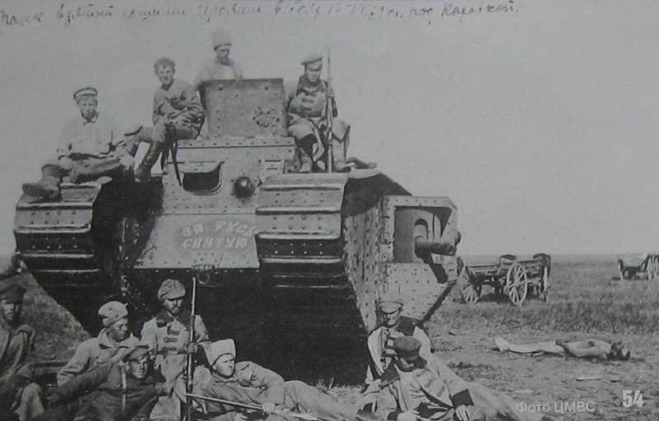
Английский танк
Времен 1 мировой
войны
Ситуация не изменилась даже после вступления в войну Болгарии на стороне Тройственного союза. А вскоре Италия присоединилась к Антанте. Ее попытка захватить Адриатику завершилась крахом.
В 1916г. немцы начали наступление под Верденом, но потеряв 600тыс. воинов успеха не добились. Потери Антанты на Сомме составили 900 тыс.

Slide 17
Изменение соотношения сил.
Лето 1916 г. – перелом в войне. Германия стала испытывать недостаток ресурсов.
Антанта предприняла одновременное наступление на Западе и на Востоке. В результате Брусиловского прорыва Австро-Венгрия оказалась на грани катастрофы.
В 1916-1917 гг. к Антанте присоединились Греция и Румыния.

Slide 18
БРУСИЛОВСКИЙ ПРОРОРЫВ - наступательная операция войск русского Юго-Западного фронта 22 мая— 31 июля 1916 г.
Командование русскими войсками: генерал А.А. Брусилов.
Итоги: прорыв позиционной обороны австро-венгерских войск и занятие значительной территорию Западной Украины.

Slide 19
Кампания 1916
Германия перенесла главные усилия на запад. Главный удар предполагалось нанести Франции в районе Вердена, имевшем важное оперативное значение; германские войска прорвать оборону не смогли.
Наступление русских армий на Юго-Западном фронте в Галиции (Юго-Западного фронта наступление). Германо-австрийское командование было вынуждено перебросить с Западного и Итальянского фронтов на Восточный фронт 34 дивизии.
Безуспешными оказались наступательные действия и англо-французских войск на реке Сомма.

Slide 20
Г. В. Горшков. «Бой линейного корабля «Слава» с
немецкими кораблями в Моозундском проливе.
17 октября 1917 года». 1947.

Slide 21
Итоги 1915г: поражение русской армии и военной кампании. Россия потеряла Польшу, часть Прибалтики, Белоруссии и Украины.
1916 г: основные военные действия на Западном фронте.
Май- июнь 1916г- «Брусиловский прорыв» на Юго-Западном фронте против Австро- Венгрии.

Slide 22
Приближение кризиса. Перестройка экономики.
Война и общество
Военные события 1915 г. показали, что Россия не была готова к ведению затяжной кампании. Однако уже к 1916 г. ситуацию удалось переломить и перестроить экономику на военный лад.
Несмотря на потерю ряда промышленных центров, темпы экономического роста не только не упали, но даже несколько возросли.
Увеличилась добыча угля, нефти, значительно вырос выпуск машиностроительной и химической продукции. Военная промышленность полностью обеспечивала фронт легким оружием и экспортировала его.

Slide 23
Решающую роль в этом переломе сыграло объединение усилий государства, промышленной буржуазии, земской и городской общественности, кооперации.
В 1915 г. по инициативе крупных промышленников были созданы специальные органы по централизации и мобилизации всех имеющихся в стране ресурсов для нужд фронта – топливо, продовольствие, артиллерийское снабжение и т.д.

Slide 24
Для помощи армии и фронту были созданы крупные общественные организации – Военно-промышленные комитеты, Всероссийский земский союз помощи больным и раненым воинам, Всероссийский союз городов и др.
В Петрограде и Москве действовал Комитет научно-технической помощи – объединение русских ученых и изобретателей, быстро и оперативно решавший военно-технической помощи - объединение русских ученых и изобретателей, быстро и оперативно решавший свои вопросы военно-технические проблемы и внедрявший свои изобретения в производство.

Slide 25
Поражение русских войск в весенне-летней кампании 1915 г. стало причиной разочарования общества в возможностях правительства.
Кадеты выдвинули идею создания правительства «народного доверия»
Вокруг этой идеи сплотилось большинство думских фракций, кроме крайне правых и крайне левых. В Думе была создана межпартийная коалиция, получившая название Прогрессивного блока.
В 1916 г. его лидеры решили усилить критический тон своих выступлений. Началом парламентской атаки на власть стала речь лидера кадетов П.Н. Милюкова на заседании Думы. Резко критикуя официальную военную и хозяйственную политику, Милюков завершил каждый пункт обвинения многозначительным вопросом: «Что это: глупость или измена?»

Slide 26
Дискредитируя власть на самом высоком уровне, они готовили общественное создание к мысли о ее непригодности, т. е. совершали революционную агитацию.
В августе 1915 г. Николай II взял верховное командование на себя. Однако в народе его не любили из-за связи царской семьи с Распутиным.

Slide 27
Прочитайте отрывок из книги Ю. П. Анненкова «Дневник моих встреч». Как вы охарактеризуете Распутина?
«В 1915 году, за год до исчезновения Распутина, мне довелось ужинать вместе с ним у одного приятеля моего отца... Центром всеобщего внимания был Григорий Распутин. Вульгарная примитивность этого сибиряка, которому удалось проникнуть в императорскую семью, была нескрываема... На Распутине была деревенская рубаха сомнительной свежести, мужицкие штаны и очень тщательно начищенные сапоги. Жирные, липкие волосы, грязные ногти. Только его глаза, слишком близкие один к другому, почти прилипшие к переносице и назойливо пристальные, могли, пожалуй, объяснить его гипнотическую силу. Он, несомненно, сознавал эту свою физическую особенность и умел извлекать из нее довольно блистательные эффекты...»

Slide 28
Выход России из Первой мировой войны
В 1917 году русские войска терпят поражение за поражением в связи с тем, что в России к власти приходят большевики.
26 ноября 1917 г. Декрет о мире - основа выхода России из войны.
Левые коммунисты» (Бухарин) против мира, за революционную войну.
Ленин: «Мир любой ценой».
Троцкий: «Ни войны, ни мира!»

Slide 29
Переговоры в Брест-Литовске 2 декабря 1917 г.
Подписание мирного договора 3 марта 1918 г.
Условия:
-От России отторгались прибалтийские губернии, Украина, Эстляндская, Курляндская и Лифляндская губернии, Великое княжество Финляндское.
- На Кавказе Россия уступала Карсскую и Батумскую область.
- Армия и флот демобилизовывались, Балтийский флот выводился из своих баз в Финляндии и Прибалтике.
- Выплата Россией контрибуции.

Slide 30
Итоги войны для России
От России была отторгнута территория площадью 780 тыс. кв. км. с населением 56 миллионов человек (треть населения Российской империи) и на которой находились (до революции): 27 % обрабатываемой сельскохозяйственной земли, 26 % всей железнодорожной сети, 33 % текстильной промышленности, выплавлялось 73 % железа и стали, добывалось 89 % каменного угля и изготовлялось 90 % сахара;
располагались 918 текстильных фабрик, 574 пивоваренных завода, 133 табачных фабрики, 1685 винокуренных заводов, 244 химических предприятия, 615 целлюлозных фабрик, 1073 машиностроительных завода и проживало 40 % промышленных рабочих.

Slide 31
Цифры и факты
За годы войны Россия произвела около 20 тыс. грузовиков, 3,5 тыс. самолетов; 11,7 тыс. орудий, 28 тыс. пулеметов.
По уровню развития военного производства Россия достигла показателей Австро-Венгрии и Италии.
В государствах Антанты было мобилизовано более 48 млн. человек (в России – 15,8 млн.) В странах германской коалиции – 25 млн.
Потери в войне составили около 10 млн. убитыми и 20 млн. человек ранеными.
Наибольший урон понесли: Россия – 2,3 млн. убитых; Германия – 2 млн.; Франция – 1,4 млн.; Австро-Венгрия – 1,4 млн. и Англия – 0,7 млн.

Slide 32
В каком году началась Первая мировая война?
А) 1928 г.
Б) 1914 г.
В) 1916 г.
Г) 1917 г.

Slide 33
Повод для начала Первой мировой Войны
А) Убийство эрцгерцога Франца-Фердинанда в Сараево
Б) Нападение Германии на Бельгию
В) Образование Тройственного союза
Г) Морская блокада Германии и Австро-Венгрии

Slide 34
Как звали террориста, убившего Франца-Фердинанда?
А) Гаврила Принцип
Б) Григорий Распутин
В) Жозеф Жоффр
Г) Фердинанд Фошш

Slide 35
Как назывался немецкий военный план по разгрому Франции?
А) План Шлиффена
Б) План Барбаросса
В) Галицкая операция
Г) Верденская мясорубка

Slide 36
Что такое аннексия?
А) Форма правления, при которой власть сосредоточена в руках конкретного лица
Б) Сборник законов Сербии
В) Военная выплата
Г) Насильственное присоединение государством всего или части территории другого государства в одностороннем порядке

Slide 37
Как назывался военный блок, в который входили Германия, Австро-Венгрия и Италия на момент начала первой Мировой войны?
А) ОВД
Б) Антанта
В) Тройственный союз
Г) НАТО

Slide 38
Где немцами была впервые применена массовая атака газом?
А) У Ипра
Б) У Вердена
В) На реке Марне
Г) На реке Сомме

Slide 39
Как называлась немецкая молниеносная война?
А) Репарация
Б) Аншлюс
В) Блицкриг
Г) Трапезундская операция

Slide 40
Наиболее удачный наступление русского войска в 1916 г. связано с именем генерала
А) Корнилова
Б) Деникина
В) Брусилова
Г) Романова

Slide 41
Где англичане впервые массово применили в бою танки?
А) Битва под Ипром
Б) Битва на Сомме
В) Битва на Марне
Г) на Балканах

Slide 42
Самая кровавая операция за всю историю первой мировой войны?
А) Бой у Ипра
Б) Битва на Марне
В) Битва на Сомме
Г) Верденская операция

Slide 43
Какая из стран Антанты подписала Сепаратный мир с Германией?
А) Франция
Б) Англия
В) Россия
Г) Румыния

Slide 44
Самая загадочная личность Первой Мировой Войны, «святой старец» и «великий провидец Российской Империи».
А) Брусилов
Б) Распутин
В) Самсонов
Г) Шлиффен

Slide 45
Военное, политическое, информационное или экономическое вмешательство, одного или нескольких государств во внутренние дела другого государства, нарушающее его суверенитет.
А) Репарация
Б) Контрибуция
В) Интервенция
Г) Ультиматум

Slide 46
Командующий русскими войсками в первой мировой войне
А) Николай Николаевич Романов
Б) Феликс Юсупов
В) Уинстон Черчилль
Г) Алексей Каледин

Slide 47
Когда закончилась первая мировая война?
А) 11 ноября 1918 г.
Б) 10 октября 1917 г.
В) 3 марта 1918 г.
Г) 1 августа 1918 г.

